Slide 1
延伸式無所不在學習環境及學習導引
中華大學資訊工程系
曾秋蓉 教授

Slide 2
Outline
簡介
相關文獻
研究方法
系統設計
實驗設計
實驗結果分析
結論與未來展望

Slide 3
研究背景
教室學習
電腦輔助學習 (CAL)
以網路為基礎的線上學習 (WBL)
行動與無所不在學習(M/U-Learning)
情境感知無所不在學習
數位學習(E-Learning)
Notes:
隨著科技的進步，教育的模式也一值不斷的翻新

Slide 4
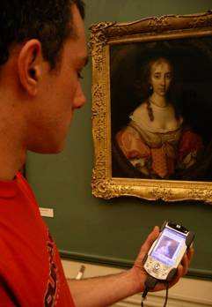

情境感知無所不在學習
學習標的
讀取卡(READER)
標籤(TAG)
手持式裝置
學習者
Notes:
什麼是情境感知無所不在學習呢?
就是，環境會依照學習者周昭的狀態給予學習者最適合的學習教材

Slide 5
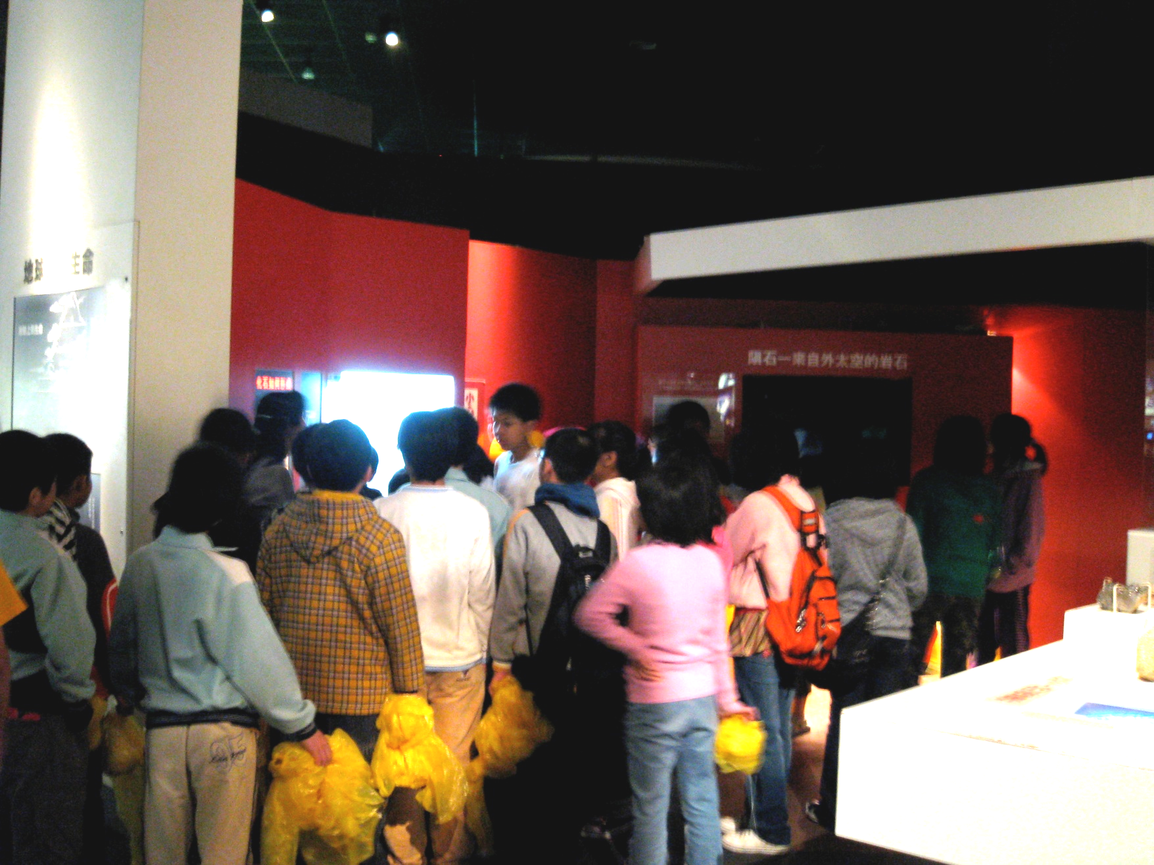
學習場景演示
反正看不到，我自己看別的算了
到底要看什麼啊？
Notes:
首先，在現實環境中，學習資源是有限的，如果學生的學習內容及路徑 沒有配合環境資訊以及學生的個人狀態進行調整及規劃，往往會影響學習成果，像是圖片中穿著粉紅色衣服的小朋友因展品前人數過多就無法觀看前方的展品而導致學習不佳，

Slide 6

缺乏導引的壞處
又要人擠人了
而且也看不清楚
好想去看那個
可是又快集合了
我要先看
哪一個才好
我身邊到底有
哪些東西可以學呢？
Notes:
在真實世界中，有許多無法掌控的干擾因素存在，舉例來說，當在博物館中參觀學習時，學習者需要仔細觀察展覽品來進行學習，但是當聚集在展覽品前方的人數過多時，往往會阻礙到學習的進行，若是學習者不幸地位於人群的後方，學習者視線將會被遮蔽而無法觀察到展覽品的內容，影響到參觀的品質與參觀的時間，降低學習的效益，甚至是學習的意願。另外，即使學習者站在前方也無法保證可以獲得最佳的學習，因為每個學習者的個性、喜好都不ㄧ樣，若是無法提供ㄧ個適當學習環境給學習者，勢必無法影引起學習者的學習動機

Slide 7
情境感知無所不在學習導引機制
作者 | 年份 | 題目 | 導引方法
Chang, A., Chang M., & Heh, J. S. | 2007 | Implementing a context-aware learning path planner for learning in museum. | 透過概念地圖(concept map)診斷學生的知識狀態，然後配合情境地圖(situated map)將學生欠缺的知識概念診斷出來，再規劃合適的學習導覽路徑
Hwang, G. J., Kuo, F. R., Yin, P. Y., & Chuang, K. H. | 2010 | A heuristic algorithm for planning personalized learning paths for context-aware ubiquitous learning. | 將學習導引問題轉換成旅行者背包(Traveling Salesman Problem)，然後以凱利方格法分析出教材的關連度，接著再以基因演算法來找出最佳的學習路徑

Slide 8
情境感知無所不在學習導引機制
作者 | 年份 | 題目 | 導引方法
黃國豪、陳碧茵、賴世偉、林春合 | 2009 | 博物館學習導覽系統之建置, 應用與成效分析 | 利用詳細度、時間以及重要性等參數，即時的規畫學習者個人化的學習路徑
Chuang-Kai Chiou, Judy C.R. Tseng, Gwo-Jen Hwang & Shelly Heller. | 2010 | An adaptive navigation support system for conducting context-aware ubiquitous learning in museums . | 利用人數、距離與時間等等參數，即時運算規劃下一個學習標的。
Notes:
E-learning部分

Slide 9
研究動機
_{問題一：}
_{學習標的之間的距離過遠}
_{問題二：}
_{學習者人數超過學習環境可容納人數}
_{情境感知無所不}
_{在學習導引機制}

Slide 10
問題一
學習完所有的學習標的並前往終點所需時間：37分鐘
學習時間:
4分鐘
學習完學習標的P1並前往終點所需時間：19分鐘
學習完學習標的P2並前往終點所需時間：24分鐘
P2
B區
10分鐘
10分鐘
P0起點
P5終點
12分鐘
P1
A區
8分鐘
8分鐘
學習時間:
3分鐘
教學活動時間：30分鐘

Slide 11
問題二
學習時間:4分鐘
人數限制:1人
P2
B區
10分鐘
10分鐘
P0起點
P5終點
12分鐘
P1
A區
8分鐘
8分鐘
學習時間:3分鐘
人數限制:1人
教學活動時間：30分鐘
學習人數：5人

Slide 12
回顧情境感知無所不在學習環境
建置情境感知無所不在學習環境之元素
  感測裝置
  後端伺服器
  行動學習裝置
  無線網路

Slide 13
研究目的
_{情境感知無所不在學習}
_{混合式情境感知無所不在學習}
_{實驗分析比較}
_{數位學習}
_{提升學習}
_{成效}
_{混合式情境感知無所不在學習導引機制}

Slide 14
研究方法(1/8)
_{學習標的}
_{學習標的(虛擬)}
_{學習標的(實體)}

Slide 15
研究方法(2/8)
 | 虛擬學習標的 | 實體學習標的
學習標的移動時間 | 無 | 有
學習標的學習時間 | 少 | 多
學習標的人數限制 | 無 | 有

Slide 16
研究方法(3/8)
_{實體層}
人數限制:5人
學習效益:5
學習時間:6分鐘
目前人數:2人
人數限制:4人
學習效益:2
學習時間:5分鐘
目前人數:3人
P1
A區
P2
B區
3分鐘
P0起點
P5終點
8分鐘
4分鐘
6分鐘
7分鐘
P3
C區
P4
D區
人數限制:8人
學習效益:4
學習時間:10分鐘
目前人數:5人
4分鐘
人數限制:20人
學習效益:1
學習時間:2分鐘
目前人數:2人
學習效益:5
學習時間:6分鐘
學習效益:2
學習時間:5分鐘
_{虛擬層}
C1
A區
C2
B區
C3
C區
C4
D區
學習效益:4
學習時間:10分鐘
學習效益:1
學習時間:2分鐘

Slide 17
研究方法(4/8)
混合式學習導引演算法之路徑規畫
  利用貪婪演算法的精神，在計算並得出所有未學習的學習標的之評估值以後，選取評估值分數最高的學習標的作為下一個學習目標。

Slide 18
研究方法(5/8)
 | 參數 | 說明
效益 | G_{j} | 學習標的N_{j}的效益值
空間 | N_{j} | 學習標的序號
 | M_{j} | 學習標的N_{j}上的目前人數
 | PL_{j} | 實體學習標的N_{j}上的人數限制
 | NS | 學習者目前實際位置
時間 | T_{j} | 學習標的N_{j}的學習時間
 | t_{i,j} | 學習標的N_{i}與學習標的N_{j}之間的移動時間
 | LT | 學習總時間限制
其他 | α | 學習標的之調和參數，虛擬學習標的之α值為[0,1]，實體學習標的之α設定為1

Slide 19
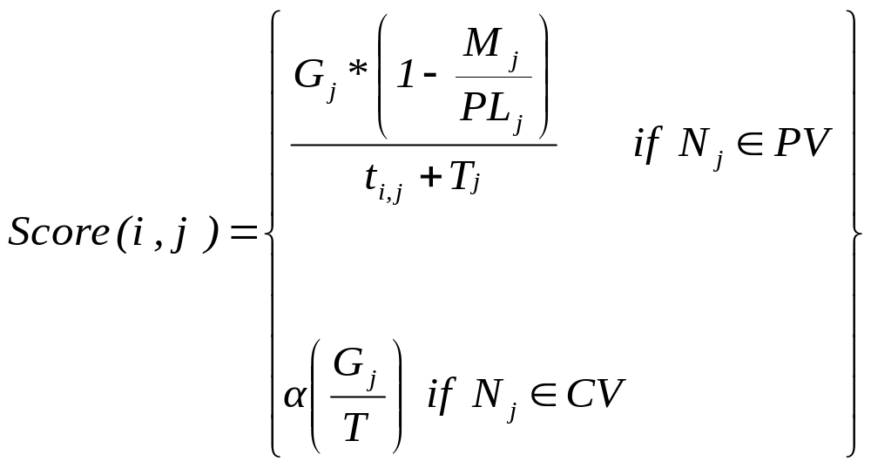
研究方法(6/8)
混合式學習導引演算法之評估函數
  以「評分數值最高者」，推薦學習者。
N_{j} ：學習標的序號
G_{j} ：學習效益
M_{j} ：目前人數
PL_{j}：人數上限
T_{j} ：學習時間
t_{i,j} ：學習標的之間移動時間
N_{j} ：學習標的序號
PV：實體學習標的
CV：虛擬學習標的

Slide 20
研究方法(7/8)
如何選取最
佳學習標的
學習標的N_{j}是否優於最佳標的
是
開始
否
將學習標的N_{j}設為第一順位目標
計算候選標的之評估值
j = j + 1
將一開始的點設為第一順位目標
是否計算完所有的未學習標的
否
j = 0
結束

Slide 21
研究方法(8/8)
初始化(起點)
是否有未學標的
否
是否有未親臨的實體學習標的
否
是
是
是否有可即時回到終點的未學標的
否
返回終點
是
計算所有未學標的之評估分數，並選取分數最高的學習標的為目標
前往學習標的N_{j}進行學習，並標記學習標的N_{j}的虛擬學習標的與實體學習標的皆學習完成

Slide 22
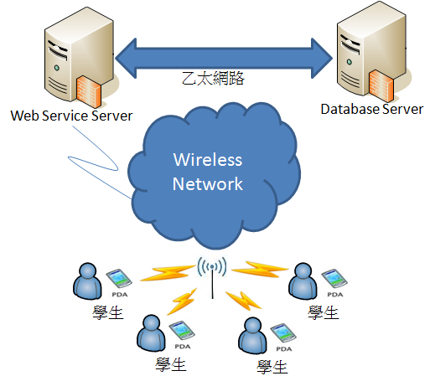

系統設計(1/4)-系統示意圖

Slide 23
系統設計(2/4)-系統架構
學習教材
資料庫(本機)
學習歷程
資料庫(本機)
教材顯示模組
學習歷程模組
IIS
學習歷程資料庫
使用者GUI模組
學習導引模組
Web Service
導引機制模組
位置偵測模組
環境地圖模組
導引演算法模組
學習環境資料庫
Web Service
RFID感測模組
環境參數模組
學習環境
資料庫(本機)

Slide 24
系統設計(3/4)
導覽流程
開始推薦下一個學習標的
被推薦的學習標的是否為虛擬
否
導引學習者前往學習標的
是
開始學習教材
回答問題
是否回答正確
否
是

Slide 25
系統設計(4/4)
實體教材
  以引導學習者觀察或操作實體學習標的為主
虛擬教材
  以圖文並茂的方式，解說實體學習標的。

Slide 26
系統驗證(1/3)
模擬實驗
參數名稱 | 範圍
學習效益 | 20~80單位效益
預設學習時間 | 60分鐘
學習標的數 | 10個
學習標的人數限制 | 2~5人
學習標的學習時間 | 5~8分鐘
虛擬教材學習時間 | 2~4分鐘

Slide 27
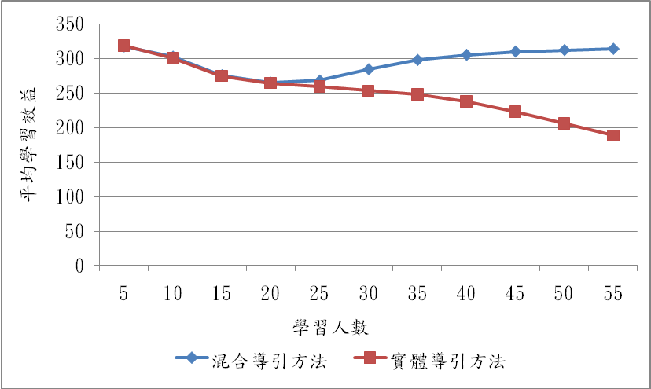
系統驗證(2/3)

Slide 28
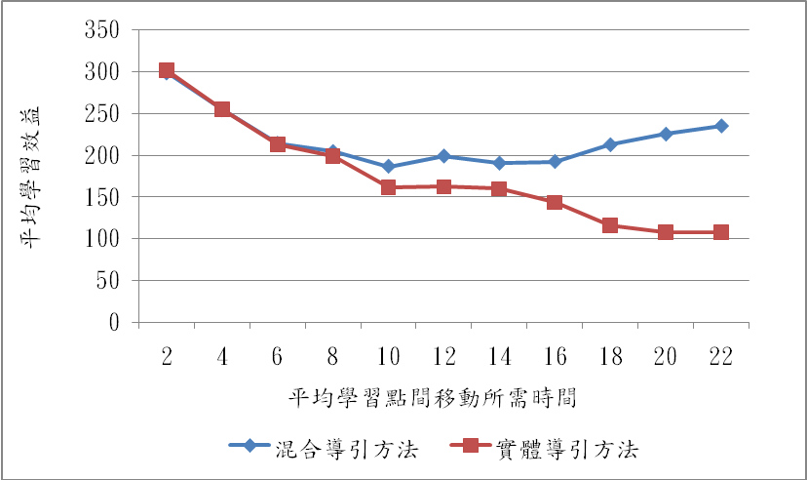
系統驗證(3/3)

Slide 29
場地實驗設計(1/4)
實驗樣本
  人數：81人
  教育程度：國小六年級
  年齡約11-12歲
地點：台中國立自然科學博物館
學習情境：博物館導覽學習
學習主題：認識化石

Slide 30
場地實驗設計(2/4)
學習時間：40分鐘
分組：
  混合式情境感知無所不在學習組：28人
  情境感知無所不在學習組：29人
  數位學習組：24人

Slide 31
場地實驗設計(3/4)
學習活動規劃
前測
三個國小高年級班級的學生
無所不在學習導覽
混合式無所不在學習導覽
數位學習導覽
系統操作講解
第一次後測與滿意度問卷
實驗統計分析
第二次後測
學習成效評估

Slide 32
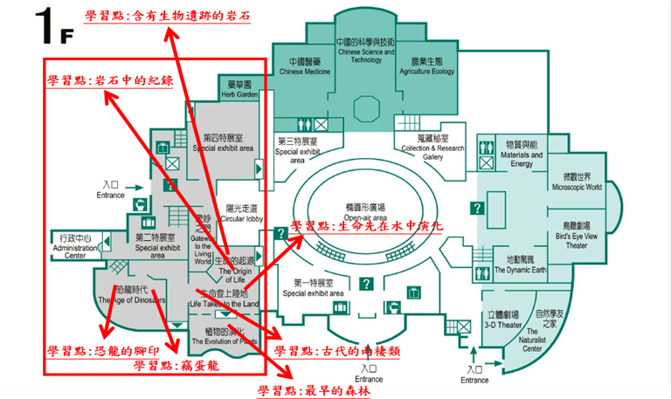
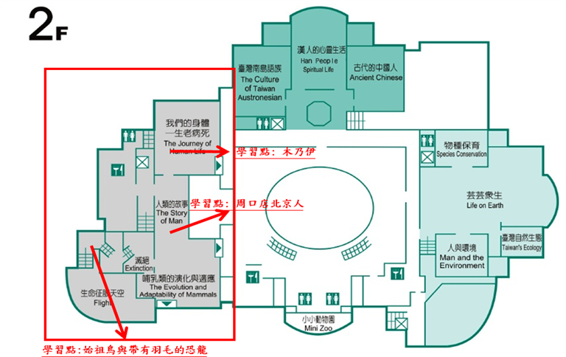
場地實驗設計(4/4)
參數名稱 | 範圍
學習效益 | 1~5效益
預設學習時間 | 40分鐘
學習標的數量 | 10個
學習標的人數限制 | 1~3人
學習標的學習時間 | 1~4分鐘
虛擬教材學習時間 | 1~4分鐘
學習標的間距 | 1~6分鐘

Slide 33
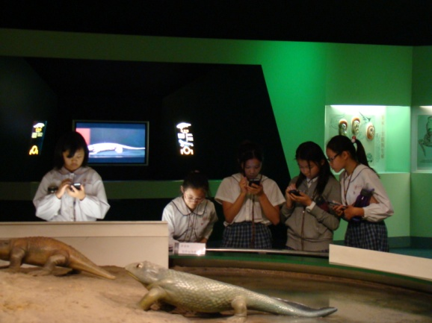

實驗現場(1/3)
情境感知無所不在學習導引機制

Slide 34
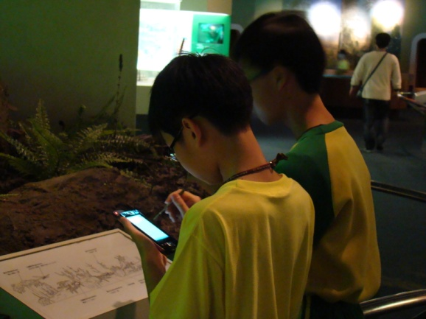
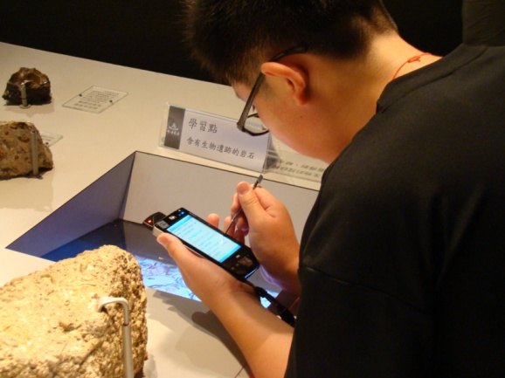
實驗現場(2/3)
混合式情境感知無所不在學習導引機制

Slide 35
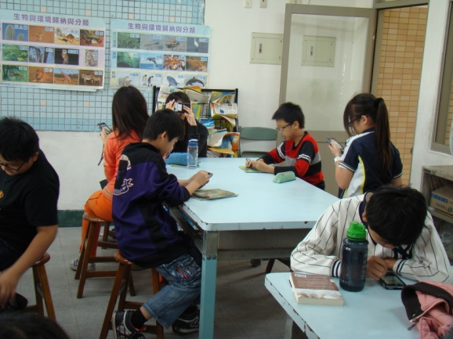
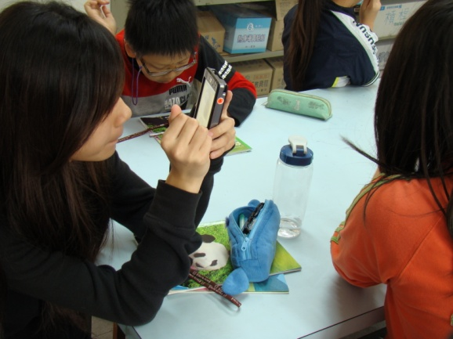
實驗現場(3/3)
數位學習機制

Slide 36
實驗分析與評估(1/9)
 | 班級 | 人數 | 學習機制 | 平均學習標的數量 | 平均學習實體標的數量 | 平均學習虛擬標的數量
實驗組 | 六年一班 | 28 | 混合式情境感知無所不在學習機制 | 8 | 5 | 3
對照組一 | 六年三班 | 29 | 情境感知無所不在學習機制 | 6 | 6 | 0
對照組二 | 六年四班 | 24 | 數位學習機制 | 9 | 0 | 9

Slide 37
實驗分析與評估(2/9) -前測
班級 | 組別 | 人數 | 平均數 | 標準差 | t
六年一班 | 實驗組 | 28 | 57.93 | 15.14 | 1.950
六年三班 | 對照組一 | 29 | 50.45 | 13.79
班級 | 組別 | 人數 | 平均數 | 標準差 | t
六年一班 | 實驗組 | 28 | 57.93 | 15.14 | 0.584
六年四班 | 對照組二 | 24 | 55.17 | 18.96
班級 | 組別 | 人數 | 平均數 | 標準差 | t
六年三班 | 對照組一 | 29 | 50.45 | 13.79 | -1.047
六年四班 | 對照組二 | 24 | 55.17 | 18.96

Slide 38
實驗分析與評估(3/9) -第一次後測
班級 | 組別 | 人數 | 平均數 | 標準差 | t
六年一班 | 實驗組 | 28 | 63.89 | 12.37 | 2.029*
六年三班 | 對照組一 | 29 | 55.72 | 17.49
班級 | 組別 | 人數 | 平均數 | 標準差 | t
六年一班 | 實驗組 | 28 | 63.89 | 12.37 | -0.699
六年四班 | 對照組二 | 24 | 66.25 | 11.85
班級 | 組別 | 人數 | 平均數 | 標準差 | t
六年三班 | 對照組一 | 29 | 55.72 | 17.49 | -2.508*
六年四班 | 對照組二 | 24 | 66.25 | 11.85
 |  |  |  |  | *p <.05

Slide 39
實驗分析與評估(4/9) -第二次後測
班級 | 組別 | 人數 | 平均數 | 標準差 | t
六年一班 | 實驗組 | 28 | 59.29 | 12.36 | 1.766
六年三班 | 對照組一 | 29 | 53.28 | 12.87
班級 | 組別 | 人數 | 平均數 | 標準差 | t
六年一班 | 實驗組 | 28 | 59.29 | 12.36 | -2.128*
六年四班 | 對照組二 | 24 | 52.08 | 11.94
班級 | 組別 | 人數 | 平均數 | 標準差 | t
六年三班 | 對照組一 | 29 | 53.28 | 12.87 | 2.377
六年四班 | 對照組二 | 24 | 52.08 | 11.94
 |  |  |  |  | *p <.05

Slide 40
實驗分析與評估(5/9)
滿意度問卷
  五點量表：分數5為非常同意，4為同意，3為尚可，2為不同意，1為非常不同意
  三個度向：系統滿意度、教材滿意度、學習成果滿意度

Slide 41
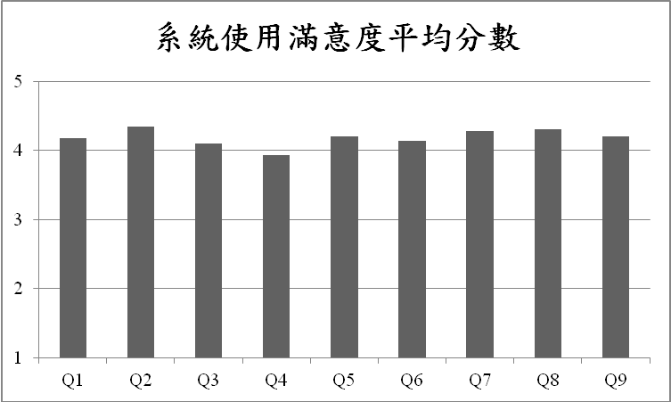
實驗分析與評估(6/9) -滿意度問卷

Slide 42
實驗分析與評估(7/9) -滿意度問卷
系統滿意度
Q1. 學習系統很容易操作與使用
Q2. 學習系統，提供相當友善的操作方式
Q3. 學習系統網頁顯示很穩定
Q4. 學習系統網路反應速度快
Q5. 學習系統，提供的教材都是我所需要的
Q6. 學習系統品質非常的穩定
Q7. 學習系統的操作介面非常人性化
Q8. 學習系統，所顯示的訊息是正確無誤的
Q9. 整體而言，我對學習系統感到滿意
平均分數為3.93
，低於4

Slide 43
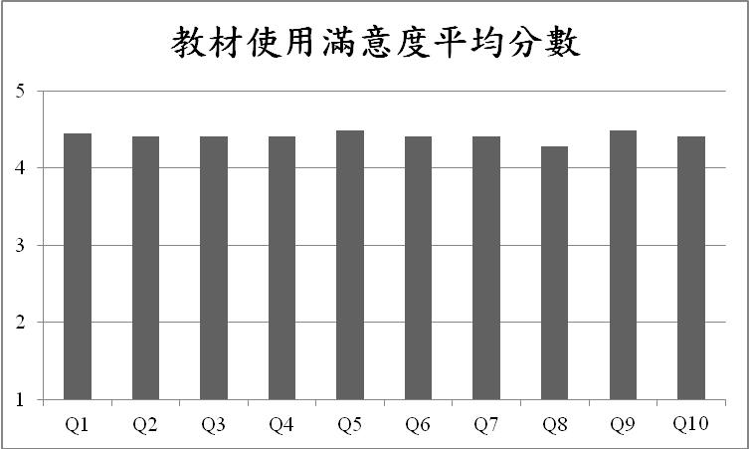
實驗分析與評估(8/9) -滿意度問卷

Slide 44
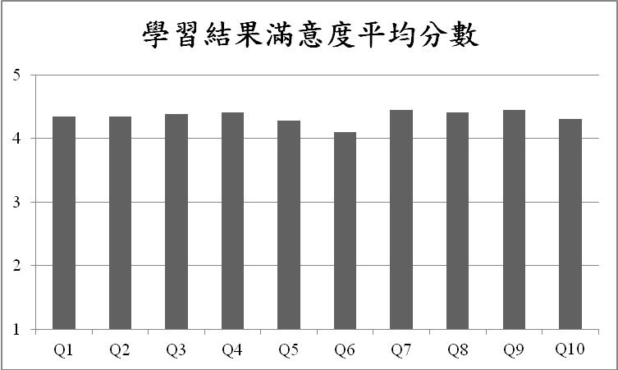
實驗分析與評估(9/9) -滿意度問卷

Slide 45
結論
建構了一個混合式情境感知無所不在學習架構，並在此架構上建置了一套導引機制。
經實驗證實，混合式情境感知無所不在學習機制有效的利用教學活動的時間，讓學習者學到更多的知識，提升學習成效。

Slide 46
未來展望
知識的連貫性
  加入關聯度的概念，強化整題學習的印象
個人化的概念
  個人化學習風格考量

Slide 47

謝謝大家
Q & A

